Slide 1
ELIÖKUNNAN LUOKITTELU

Slide 2
Tumalliset - tumattomat

Slide 3
DOMEENIT
BAKTEERIT
ARKEONIT
TUMALLISET

Slide 4
BAKTEERIT - RAKENNE
HYVIN PIEINIÄ
VAIHTELEVAN MUOTOISIA
SOLUT YKSINKERTAISIA, EI KALVOJA
SOLUSEINÄ

Slide 5
LISÄÄNTYMINEN
LISÄÄNTYMINEN: KAHTIA JAKAUTUMALLA

Slide 6
ENERGIAN HANKINTA
TOISENVARAISIA
OMAVARAISIA
HAJOTTAJIA
LOISIA

Slide 7
BAKTEERIT IHMISEN KANNALTA
HAITALLISET
HYÖDYLLISET

Slide 8
ARKEONIT
BAKTEERIEN KALTAISIA TUMATTOMIA

Slide 9
TUMALLISET ELIÖT
ALKUELIÖT
KASVIT
SIENET
ELÄIMET

Slide 10
ALKUELIÖT
YKSI- TAI MONISOLUISIA
EPÄYHTENÄINEN RYHMÄ
TUOTTAJIA, KULUTTAJIA, LOISIA

Slide 11
KASVIT – RAKENNE
MONISOLUISIA
SELLULOOSAINEN SOLUSEINÄ

Slide 12
TOIMINTA
KASVIHORMONIT ELINTOIMINTOJEN SÄÄTELIJÖINÄ

Slide 13
RYHMÄT
ITIÖKASVIT – SAMMALET, SANIKKAISET
SIEMENKASVIT – KOPPISIEMENISET, PALJASSIEMENISET

Slide 14
ENERGIAN HANKINTA
OMAVARAISIA – TUOTTAJIA,
FOTOSYNTEESI

Slide 15
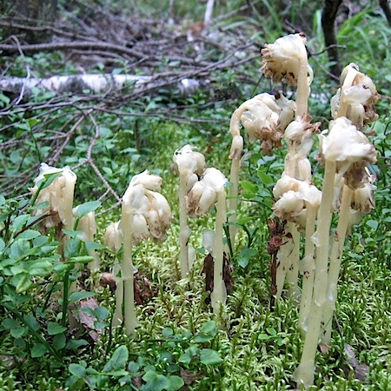

Slide 16
SIENET- RAKENNE
YKSI- TAI MONISOLUISIA
SOLUSEINÄ KITIINIÄ
SOLUT MUODOSTAVAT RIHMASTOJA – ITIÖEMÄ
MIKROSIENIÄ

Slide 17
LISÄÄNTYMINEN
SUVULLISESTI TAI SUVUTTOMASTI

Slide 18
ENERGIAN HANKINTA
TOISENVARAISIA – LOISIA, HAJOTTAJIA
OSA MUTUALISTISESSA SUHTEESSA
KASVIEN - SIENIJUURET
LEVIEN KANSSA - JÄKÄLÄT

Slide 19
ELÄIMET- RAKENNE JA ELINTOIMINNOT
MONISOLUISIA – EI SOLUSEINÄÄ
SÄÄTELY HERMOSTON JA HORMONIEN AVULLA

Slide 20
LISÄÄNTYMINEN

Slide 21
LISÄÄNTYMINEN
SUVULLISTA
SUVUTONTA

Slide 22
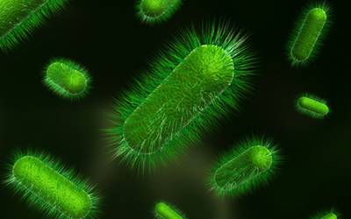
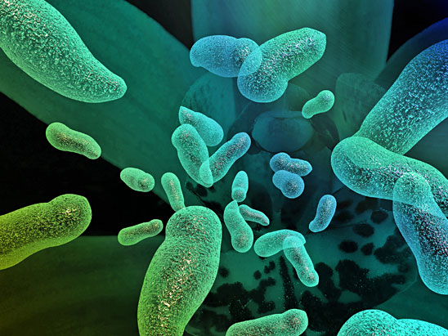

Slide 23
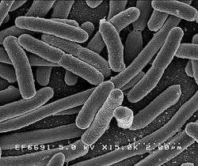

Slide 24
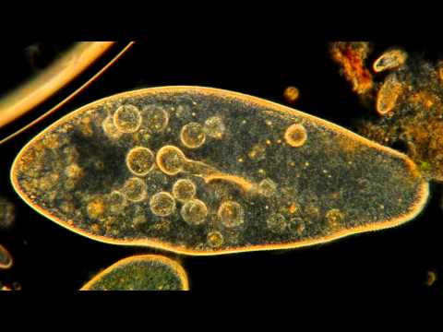
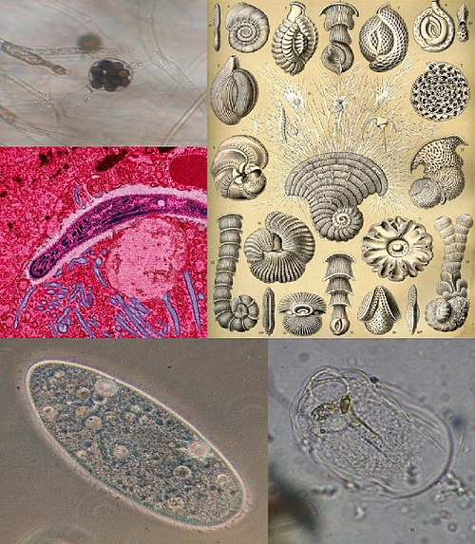

Slide 25


Slide 26
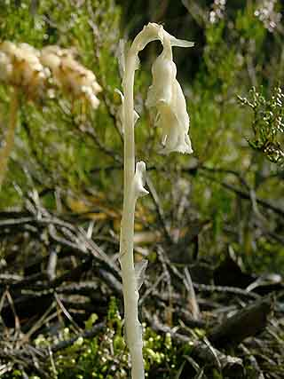

Slide 27
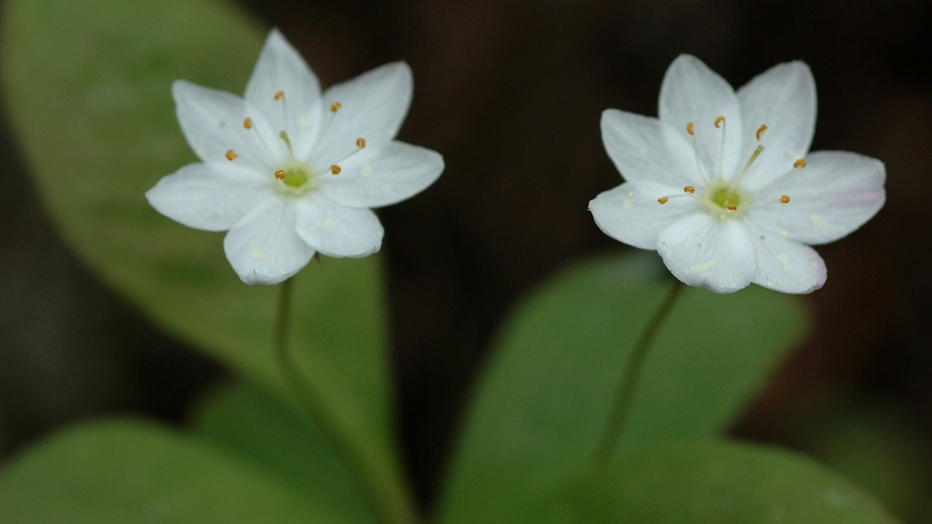

Slide 28
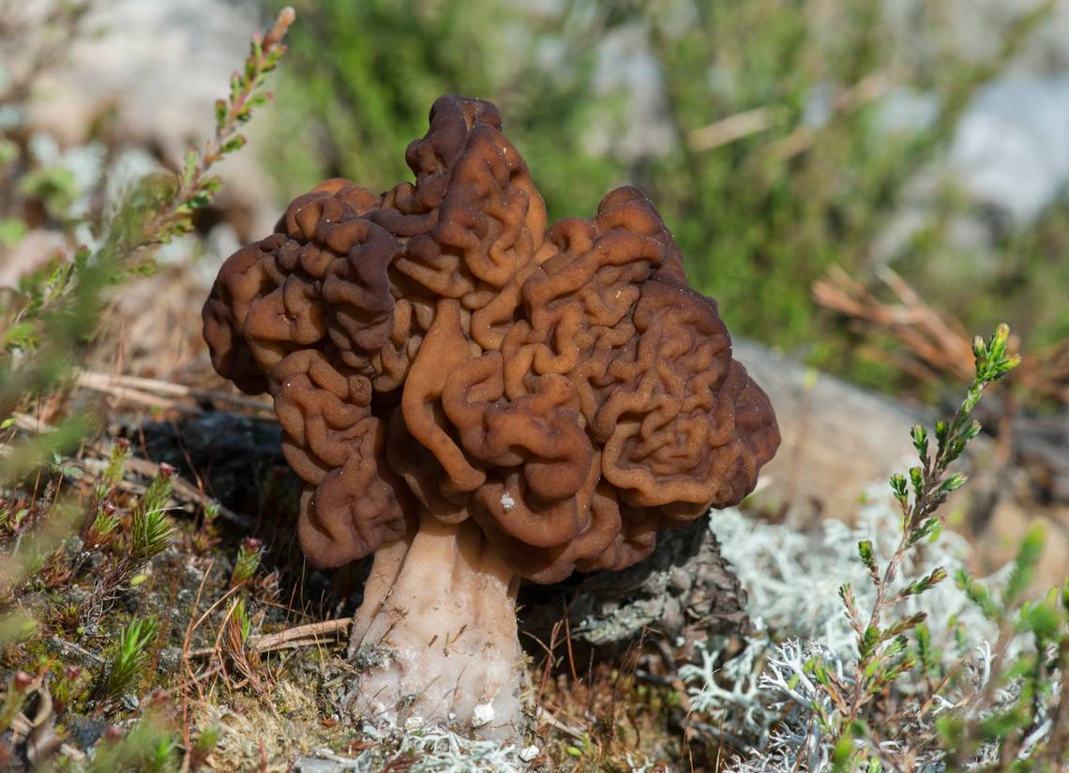

Slide 29
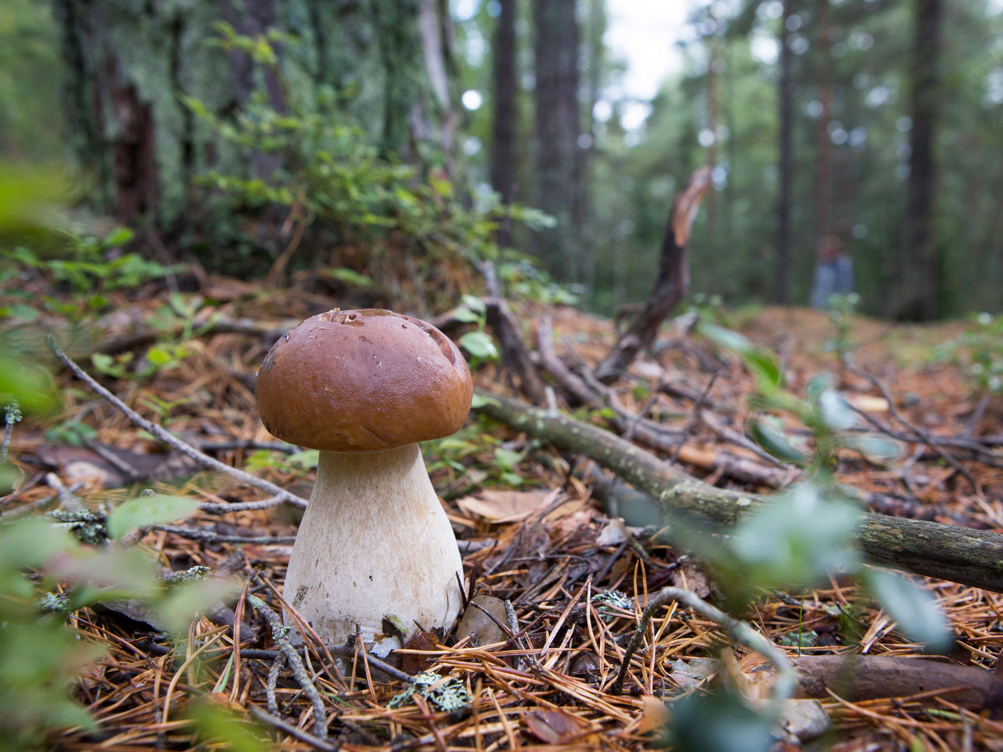

Slide 30
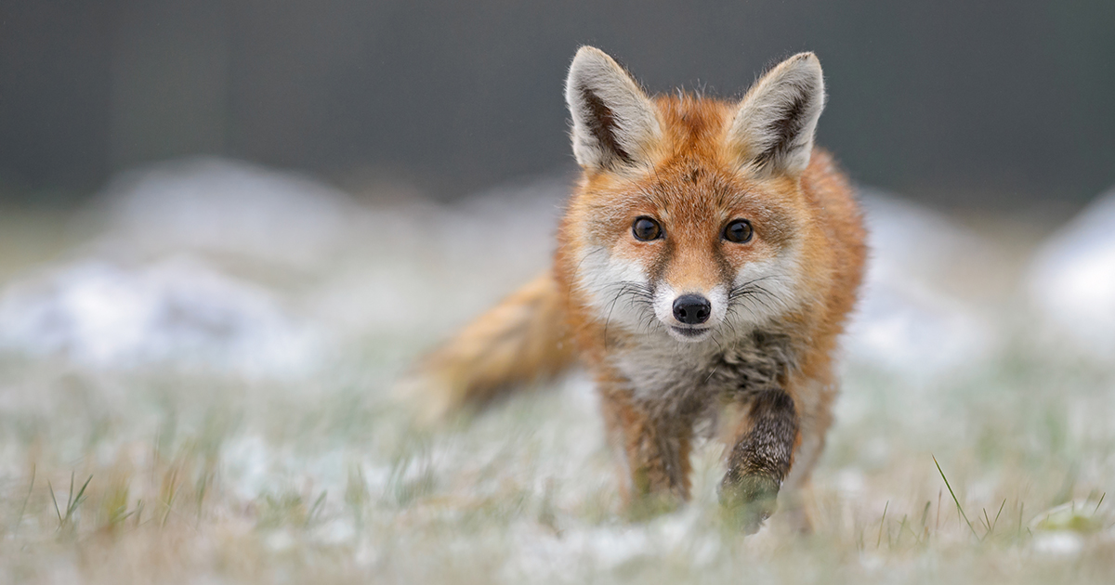

Slide 31
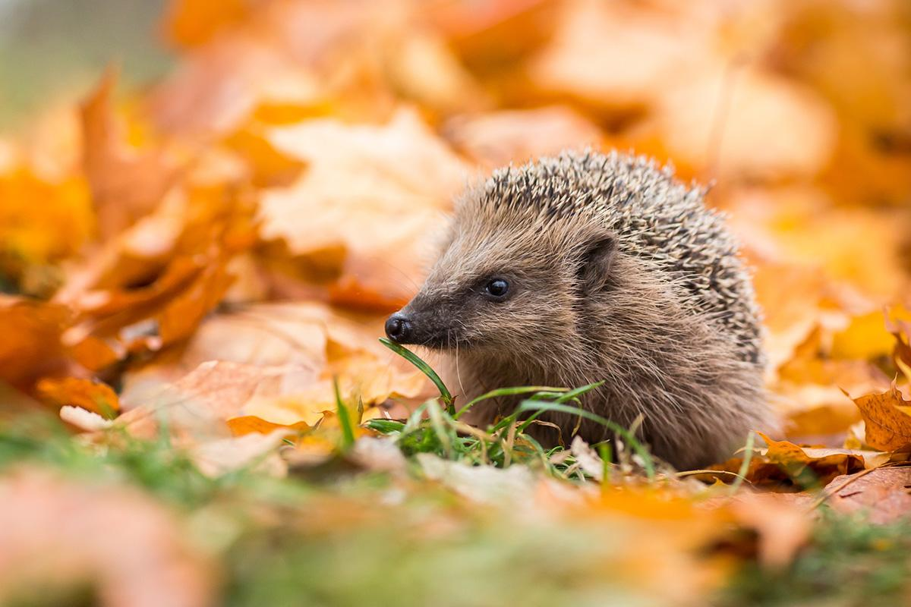

Slide 32
